Slide 1

Acercándose a la Comunicación

Slide 2
Distinción Lengua-Habla
Partiendo de la constatación de que el lenguaje es “una institución humana”, pero sin ninguna relación natural con su objeto se concluye que su estudio sólo es posible mediante la observación directa de las lenguas que hablan las persona, el habla.
El lenguaje es el medio universal de la representación simbólica, en el que se realiza la comprensión misma. La forma de realización de la comprensión es la interpretación.
El Habla es el lenguaje en acción, es la ejecución individual de cada hablante.
La Lengua es la estructura, el mecanismo, los códigos referenciales que usan los individuos para hablar, sin los cuales no sería posible el habla.

Slide 3
Toda lengua es un bagaje cultural perteneciente a la sociedad, transmite de generación en generación. Cada ser humano que nace, aprende a hablar y asume un idioma ya presente e institucionalizado en el grupo social. La lengua tiene, pues, un carácter dado y fijado de antemano, en ella a cada signo se le ha dado un significado que es preciso mantener para poder entenderse en la sociedad.
El lenguaje no es sólo una de las dotaciones de que está pertrechado el hombre tal como está en el mundo, sino que en él se basa y se representa el que los hombres simplemente tengan mundo.

Slide 4




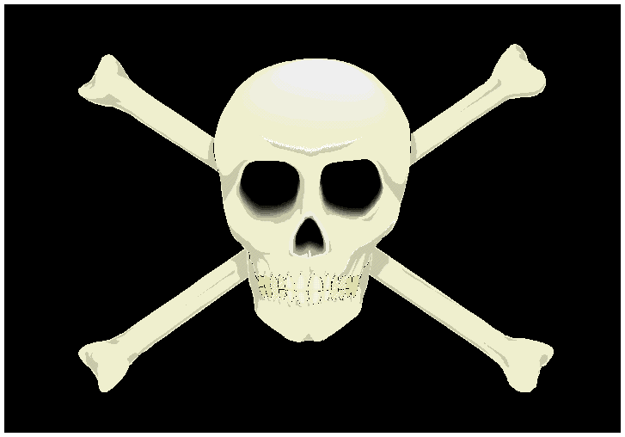

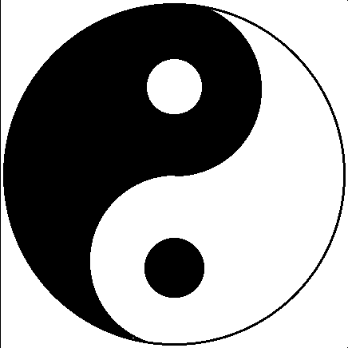

El Signo
Vivimos en un mundo sígnico:
El signo como unidad básica del proceso de comunicación:
El signo es algo que se encuentra en lugar de algo. Lo utilizamos como una forma de representación de la realidad, ya sea escrito, hablado, icónico, sonoro, etc.
Para Ferdinand de Saussure signo es una “díada”, un compuesto de dos elementos íntimamente conexos entre sí: la representación sensorial de algo (el significante) y su concepto (el significado), ambas cosas asociadas en nuestra mente:
“ un signo lingüístico... une un concepto con la imagen acústica (...), es por tanto una entidad psíquica de dos caras”
Saussure cita el ejemplo de la palabra “árbol” para enseñar que “llamamos signo a la combinación del concepto y de la imagen acústica”, o sea, a la unión de la idea de árbol con el término árbol.
El signo lingüístico toma consistencia al vincular entre sí dos aspectos de un mismo fenómeno, el elemento fónico – acústico y el concepto asociado con él.

Slide 5
La función del signo consiste en ser “algo que está en lugar de otra cosa bajo algún aspecto o capacidad”.
El signo es una representación por la cual alguien puede mentalmente remitirse a un objeto.
En este proceso se hacen presentes tres elementos formales definidos por Charles Pierce a modo de soportes y relacionados entre sí: el “representamen” relacionado con su “objeto” (lo segundo), y el tercero que es el “interpretante”.

Slide 6
Charles Peirce
Ferdinand de Saussure
Charles Morris
Roland Barthes
Roman Jakobson
Umberto Eco
Julia Kristeva
Yury Lotman
Tvetan Todorov
George Mounin
Michel Rifaterre
Jacques Derrida………………………………..

Slide 7
Los signos van dirigidos a destinatarios que los reconocen e interpretan. Los perceptores hacen una lectura denotativa y connotativa de los signos, vale decir, . Su comprensión exige el conocimiento de algún tipo de código, o sea, de algún sistema de reglas que rige la estructura de los signos
Denotación
Connotación
Significado primario y básico de una palabra, común a los hablantes por estar ausente de subjetividad
Sentido o valor secundario que una palabra, frase o discurso adopta por asociación con un significado estricto

Slide 8
Ej: A se dirige a B para decirle que su automóvil se encuentra estacionado frente a la entrada de su casa, A no esta haciendo una afirmación: no se trata del significado literal de lo dicho. B interpretará esta afirmación como una solicitud para que quite su automóvil.

Slide 9
EL CÓDIGO
Los recorridos que realizan los signos y discursos en la semiosis sociales, dependen de la tarea del código cuya función es la de regular los sistemas de los significados, de los componentes sintácticos y las soluciones pragmáticas del uso de los signos.
El código es un conjunto de reglas y de normas que organizan y coordinan el funcionamiento de los sistemas semánticos, sintácticos y pragmáticos del lenguaje, a fin de instrumentar la formación y la creación de los signos y de los textos
Sistema semántico
CÓDIGO
Sistema sintáctico
Sistema pragmático
SISTEMA DEL CÓDIGO

Slide 10
“La propia multiplicidad de códigos y la infinita variedad de los contextos y circunstancias hace que un mismo mensaje pueda codificarse desde puntos de vista diferentes y por referencia a sistemas de convenciones distintos” (Eco, 1977: 249)

Slide 11
La Comunicación
La comunicación es un proceso complejo, en el cual se ponen en funcionamiento componentes de muy distinta naturaleza: actores, sustancias expresivas y expresiones, media o instrumentos, representaciones.
Los componentes que intervienen en el proceso establecen entre sí relaciones precisas, en el espacio y tiempo, para que la comunicación sea posible; por lo tanto, los componentes de la comunicación están organizados, forman parte de un sistema.

Slide 12
En las comunicaciones entre los hombres, los componentes que pueden formar parte del proceso de comunicación, y las relaciones que establecen entre ellos, están en mayor o menor medida mediados o intervenidos por el sistema social en el que la comunicación se lleva a cabo.
En consecuencia, la comunicación es una práctica (socio-cultural).
Sistema social
Acto
comunicativo

Slide 13
La comunicación se utiliza a nivel biológico como un medio para asegurar la supervivencia de las especies; por lo tanto, es un mecanismo de dominio sobre el medio y a la vez, de adaptación. En la especie humana cumple esas mismas funciones, y además se amplía el uso de la comunicación al manejo del medio creado por el propio hombre (tecnológico, relacional, cultural, institucional y axiolológico.)

Slide 14
La comunicación es un modo de referirse al mundo y, en este sentido, está necesariamente abierta a la que no es componente de la comunicación (los objetos de referencia).
Desde este punto de vista, la comunicación aparece como una forma de relacionarse a propósito del mundo por el conocimiento compartido. La comunicación se interesa en ese conocimiento en cuanto que puede ser transmitido, y en cuanto que se elabora precisamente para ser transmitido.
Desde esta perspectiva la comunicación es un procedimiento de enculturización.

Slide 15
El hombre ha diferenciado el desempeño de ciertas tareas comunicativas, mediante la división del trabajo. Existen especialistas en tareas comunicativas. Desde este punto de vista, la comunicación es un repertorio de profesiones:
Lingüistas, profesores, periodistas, poetas (artistas),oradores, actores, ensayistas, abogados, psicólogos…

Slide 16
La comunicación se realiza para alcanzar determinados objetivos biológicos y además en el caso del hombre, sociales.
Para alcanzar esos objetivos es necesario poner al servicio de la comunicación recursos energéticos, trabajo, tecnología, instituciones.
Desde este punto de vista, la comunicación es una tarea (comunicativa)

Slide 17
La teoría de la Comunicación estudia el modo en el que los seres vivos, y más particularmente la especie humana, se producen y reproducen a sí mismos, y a su medio, sirviéndose de la información compartida.
Martín Serrano.
Teoría de la Comunicación. Epistemología y análisis de la referencia.
La teoría de la comunicación se especializaría en aquellas prácticas de los seres vivos (interactivas) que suponen un esfuerzo de los actores orientados a controlar, mediante la información, el intercambio energético en el sistema.

Slide 18
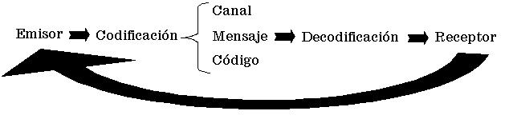

Slide 19
La comunicación
Chafee y Bergan
La comunicación busca entender la producción, el tratamiento y los efectos de los símbolos que se encuentran en los sistemas de signos mediante teorías analizables, incluyendo generalizaciones legítimas que permitan explicar dichos fenómenos asociados a la producción, el tratamiento y los efectos.

Slide 20
Jurgen Ruesch
La comunicación no se refiere solamente a la transmisión verbal, explícita e intencional de un mensaje; tal como lo utilizamos nosotros (la psiquiatría), el concepto de comunicación incluye todos los procesos a través de los cuales la gente se influye mutuamente.

Slide 21
Wilburg Scramm
Este autor afirma que la comunicación no es una ciencia, sino una encrucijada de disciplinas (matemáticas, filosofía, sociología, por ejemplo).

Slide 22
Esta definición está basada en la premisa de que todas las acciones y sucesos adquieren aspectos comunicativos tan pronto son percibidos por un ser humano; esto implica, además, que tal percepción cambia la información que un individuo poseía y, por lo tanto, influye sobre él.

Slide 23
La teoría de la comunicación y su objeto de estudio
La Teoría de la Comunicación es una reflexión científica nueva, pero su objeto de estudio –la comunicación- es una actividad muy antigua:
“la aptitud para servirse de la información en la interacción la poseen especies animales que han antecedido al hombre en millones de años.
Manuel Martín Serrano

Slide 24
La Teoría de la Comunicación
Manuel Martín Serrano
Es un saber que examina desde un punto de vista específico un tipo determinado de interacciones que se realizan entre los seres vivos.
Es una teoría posible, en fase de elaboración, que se interroga por el qué, el cómo y el porqué de la comunicación (objeto de estudio).

Slide 25
Toda cultura se define como un sistema
(o más exactamente un conjunto de sistemas)
de comunicación
Pierre Guiraud. La semiología

Slide 26
Comunicación intercultural
A
B
C
La “comunicación intercultural” es la comunicación interpersonal entre pueblos con diferentes sistemas socioculturales
y/o la comunicación entre miembros de diferentes subsistemas (por ejemplo) grupos étnicos) dentro del mismo sistema sociocultural
(Gudykunst y Ting-Tooney, 1988, citado por Miquel Alsina)

Slide 27
Comunicación transcultural
A
B
La “comunicación transcultural” (Cross-cultural) es la comparación entre formas de comunicación interpersonal de distintas culturas. En este caso no se trata de analizar las interrelaciones, sino simplemente comparar las diferencias entre las propias formas de comunicación de cada cultura
(Brislin, 1986. citado por Miquel Alsina)

Slide 28
Niveles de comunicación
Nivel intrapersonal. Se relaciona consigo mismo.
Nivel interpersonal. Se relaciona con otras personas.
Nivel medio. Se relaciona con grupos y el individuo.
Nivel medio superior. Relaciones entre grupos.
Nivel concerniente.

Slide 29
Factores que participan en el proceso comunicativo
Aquí se plantean Modelos
que corresponden a diversas visiones (teorías o disciplinas)

Slide 30
Modelos centrados en el emisor, el contenido explícito y el receptor pasivo
Modelo comunicativo de la Teoría de la Información
  El modelo de Claude Shannon y Warren Weaver (finales de los 40)
  Comunicación como proceso lineal en el cual la fuente (F) envía un mensaje directa e intencionadamente por medio de un transmisor (T) a un receptor R, y es recogido y entendido por el receptor del mensaje
  F T R D
  Fuente Transmisor Receptor Destino

Slide 31
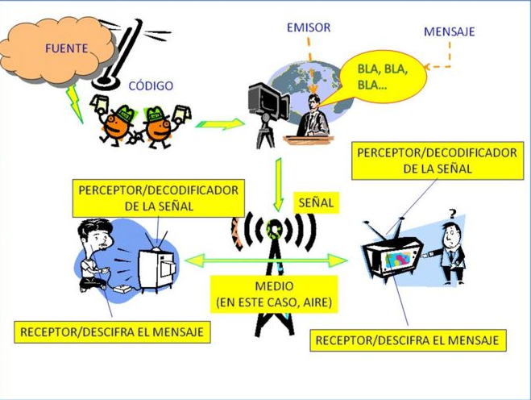
http://es.wikipedia.org/wiki/Imagen:FACTORES-COMUNICACION.JPG

